Slide 1
～APUの学修支援システム～
＜学生用＞
manabaについて

Slide 2
APUの学修支援システム
出席カードをオンライン上で提出する
授業中に実施されるクイズに回答する
授業中に実施されるアンケートに回答する
授業に関する質問またはコメントを送信する
授業での配布物を確認・ ダウンロードする
授業の課題を提出する
テストを受ける
グループワークを行う
テスト・課題の成績を確認する
Notes:
APUでは、皆さんの学びを支援するためのツールとして、manabaおよびrepsonを活用しています。インターネットを利用し、パソコンやタブレット端末、スマートフォンからいつでも、どこからでもアクセスすることが可能です。本日は、皆さんが入学し、実際どのような場面で二つのシステムを使うかについて説明をしていきます。先ずはmanabaについて見ていきましょう。

Slide 3
はどんな時に使う？
① 授業での配布物を確認・ダウンロードする
② 授業の課題を提出する
③ テストを受ける
④ グループワークを行う
⑤ テスト・課題の成績を確認する
Notes:
ｍanabaでは、授業での配布物を確認・ダウンロードしたり、授業の課題を提出することができます。また、テストを受けたり、グループワークを行ったり、提出したテスト・課題の成績を確認することも可能です。

Slide 4
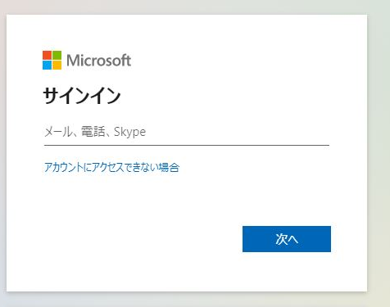
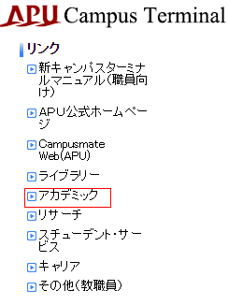
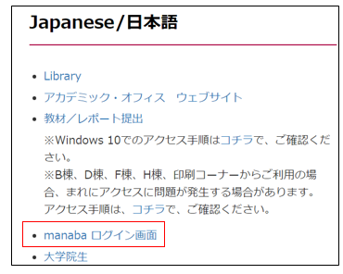
まずは、ログインしてみよう
Outlook( ID @apu.ac.jp)、キャンパスターミナル、 manabaは全て同じユーザIDとパスワードでログインが可能です。
Notes:
manabaのログイン画面は、Googleで「APU manaba」を検索するか、または APUのCampus Terminalから「アカデミック」を選択し、その次に表示される画面から「manabaログイン画面」を選択することで起動できます。ログイン時には、Campus Terminalやzoom、Outlookと同様に、ご自身のAPUのIDとパスワードを使ってください。

Slide 5
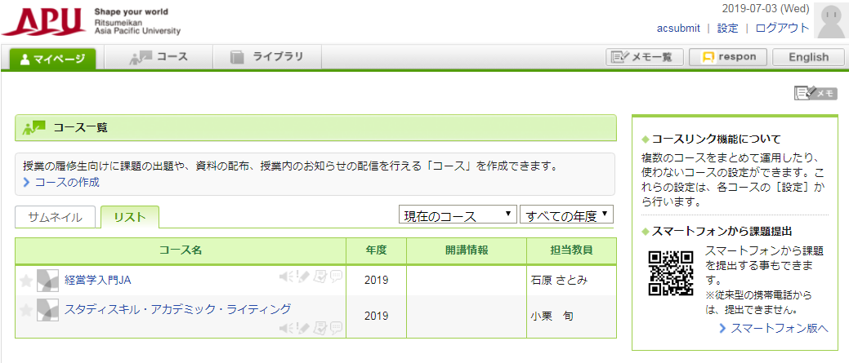
登録されているコースを確認しよう
全教員がmanabaを使うわけではありません。
履修登録期間後、授業の担当教員が受講生をコースに登録します。もし、自分が登録した授業の科目名がコース一覧に表示されていない場合は、教員に直接問合せてください。
修正期間中にCampusmate上で履修登録を取り消しても、manaba上にはその科目のコースが表示されたままになる場合があります。科目削除か完了している場合は、単位修得および成績には影響がありません。
各コースの横に表示されているアイコンから、最新情報を確認することができます（未読のコースニュースや未提出の課題があると、アイコンの色が赤色に変わってお知らせします）。
Notes:
ログイン後にはこちらのコース一覧画面が表示されます。表示されるコースなど内容はログインした学生ごとに異なります。コースは皆さんの履修登録内容に合わせ、授業の担当教員がそれぞれ追加します。ただし、全教員がmanabaを使うわけではありませんのでご注意ください。また、授業で担当教員がmanabaを使うにも関わらず、自分がそのコースに追加されなかった場合は、担当教員に直接問合せてください。また、履修を削除した科目であってもmanaba上にはその科目のコースが表示されたままになる場合があります。科目削除か完了している場合は、単位修得および成績には影響がありません。最後に、各コースの横に表示されているアイコンから、最新情報を確認することができます。未読のコースニュースや未提出の課題があるとアイコンの色が赤に変わってお知らせします。

Slide 6
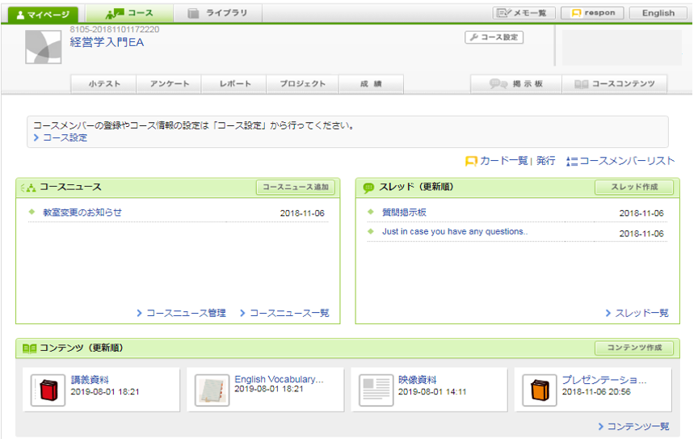
コースに入ってみよう
授業での配布物を 確認・ダウンロードする
授業の課題を提出する
テストを受ける
グループワークを行う
テスト・課題の成績を確認する
Notes:
それでは、実際登録されているコースに入ってみましょう。コースの中には、授業での配布物を確認及びダウンロードする「コンテンツ」、レポートなどの授業の課題を提出する「レポート」、中間・期末試験又は授業後の練習問題に活用される「小テスト」、プレゼンテーション課題などグループワーク時に使用する「プロジェクト」、提出したテストや課題の成績を確認する「成績」機能があります。それでは、今から各機能を1つずつ見ていきましょう。

Slide 7
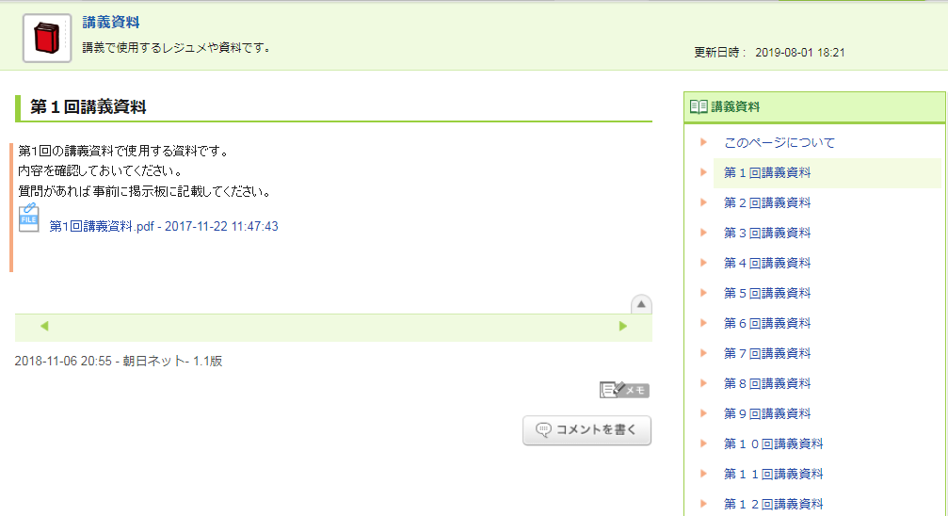
① 授業での配布物を確認・ダウンロードする
・ 確認したい講義資料
を選択する
ページタイトル
・ 講義資料をダウン
ロードする
・ あなただけに見える
メモを残す
・ 質問がある場合は
先生にコメントをする
Notes:
コンテンツ機能では、ページタイトルから確認したい講義資料をクリックし、添付ファイルよりダウンロードして確認が可能です。また、あなただけが見えるメモを残したり、コメントを書くことで先生に資料について質問をすることもできます。

Slide 8
② 授業の課題を提出する
manabaでの課題の提出方法は、以下の2種類があります
（どの提出方法になるかは授業の担当教員が決めます）。
オンライン入力レポート
WEB上でテキストを直接入力して、レポートを提出します。
ファイル送信レポート
ワードなどのファイルを添付して、レポートを提出します。
Notes:
レポート機能では、授業の課題を提出することが可能です。提出方法は①Web上でテキストを直接入力して提出する方法②ワードなどのファイルを添付して提出する方法の2種類があります。提出方法は学生が選択するのではなく、課題出題時に担当教員が設定します。

Slide 9
③ テストを受ける
manabaには、３種類のテスト形式があります
（どの形式のテストになるかは授業の担当教員が決めます）
自動採点小テスト
小テストの回答を入力し、提出すると自動的に採点が行われます。
手動採点小テスト
小テストの回答を入力し、提出します。採点は先生が行います。
ドリル
繰り返し回答できる小テストです。
Notes:
manabaには3種類のテスト形式がありますが、教員は授業中のクイズ、復習の課題、中間・期末試験など様々な場面でこの機能使い分けています。機能は次の３つがあります。回答提出後、自動的に採点が行われる「自動採点小テスト」、回答提出後、先生が採点する「手動採点小テスト」、何回も繰り返し回答できる「ドリル」があります。

Slide 10
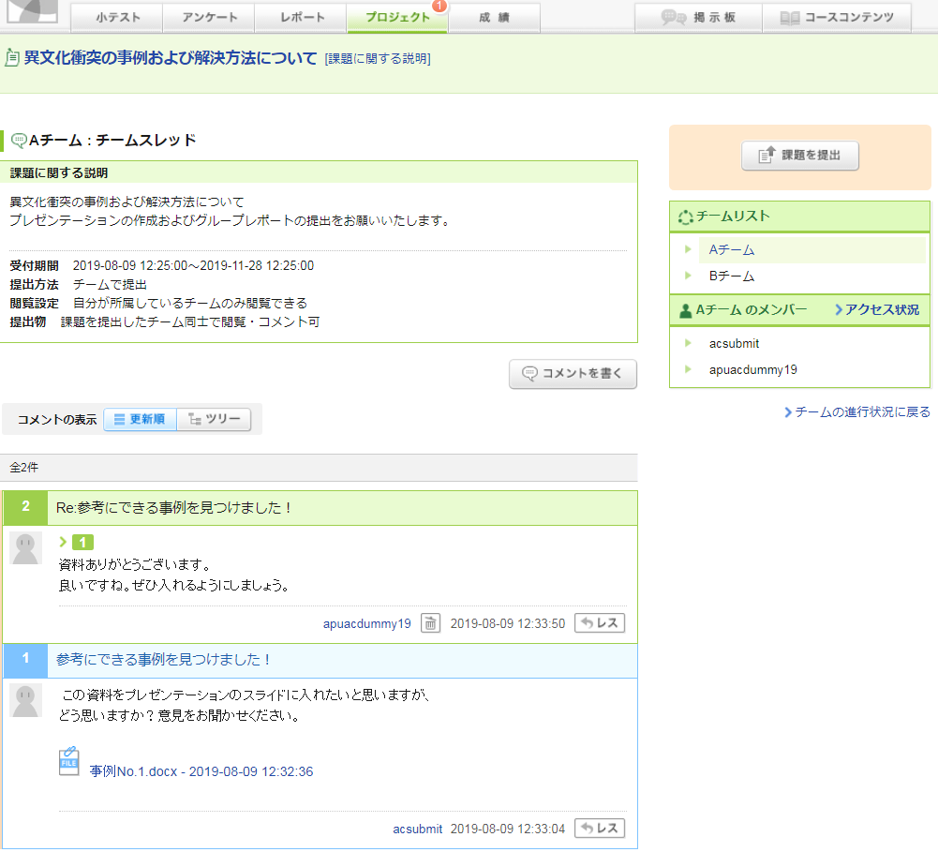
④ グループワークを行う
・課題に関する説明
を読む
・チームメンバーを
確認する
立命 太郎
太平洋 学
・チームメンバーと
議論する
太平洋 学
・課題を提出する
立命 太郎
Notes:
次にプレゼンテーションなどのグループワークに関しては、プロジェクト機能を使用します。グループワークがある授業はこの画面で担当教員からの課題に関する説明を確認できます。また、皆さんは自分のチームメンバーを確認したり、プレゼンテーションの内容について議論をすることが可能です。最後に課題提出はこちらのボタンで可能です。

Slide 11
④ グループワークを行う
グループワークの課題提出方法は、以下の2種類があります。
（どの提出方法になるかは授業の担当教員が決めます）。
チームで課題を提出
グループワーク後、チームに所属している誰か1人が代表して課題を提出します。提出した課題は、チームメンバー全員が確認できます。
個人で課題を提出
グループワーク後、個人で課題を提出します。提出した課題は、提出者のみ確認できます(教員を除く)。
Notes:
課題提出方法は、各チームに所属している誰か1人が代表して提出する「チームで課題を提出」と各チームメンバーの一人ひとりが個人で提出する「個人で課題を提出」する方法に分かれます。どの提出方法になるかは、担当教員が決めますので、担当教員からの説明をしっかり聞くようにしてください。

Slide 12
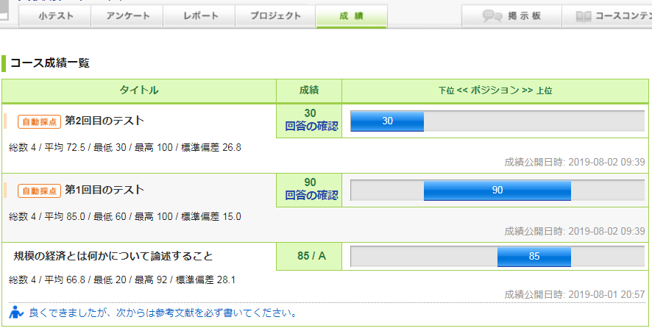
⑤ テスト・課題の成績を確認する
・自分の点数を確認
する
・回答および解説を
確認する
・教員からの講評を
確認する
・クラス全体の成績
結果を確認する
Notes:
最後に、提出したテストや課題の成績を確認する「成績」機能では、自分の点数だけでなく、提出した回答及び解説、そして、教員からの講評も確認することができます。また、クラス全体のテスト結果を確認し、他の学生との比較を通して、自分がどれぐらいのレベルなのかを確認することができます。

Slide 13
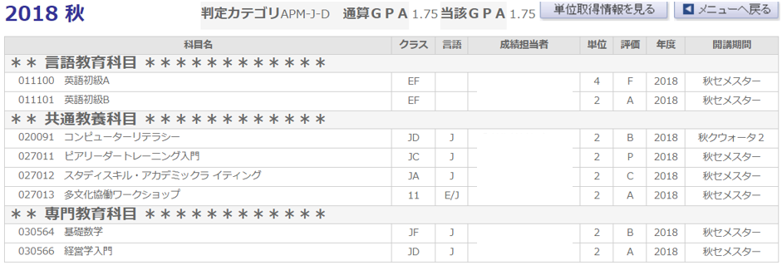
⑤ テスト・課題の成績を確認する
・提出したテスト・課題の成績をmanaba上で学生に公開する
かしないかは授業の担当教員によって異なります。
・各科目の最終成績および単位取得有無は毎セメスター末の成績発表日にCampusmateより確認できます。
Notes:
ただし、提出したテスト･課題の成績をmanaba上で学生に公開するかしないかは授業の担当教員によって異なります。担当教員が公開しない場合は、確認できません。また、各科目の最終成績および単位取得有無は成績発表日にCampusmateより確認することができます。

